Slide 1
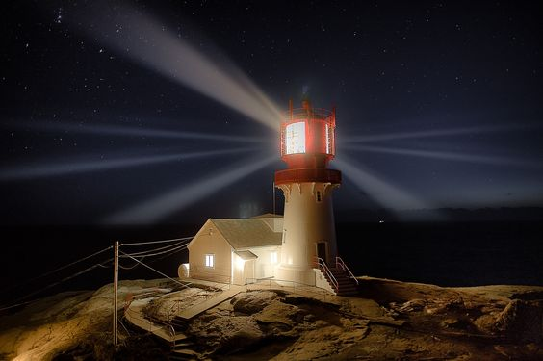
BRILHO
NOS OLHOS DO EREMITA
Náufrago dos mares...
Buscou refúgio na torre de pedra.
Na casa abandonada do antigo faroleiro.
PROGRESSÃO AUTOMÁTICA

Slide 2
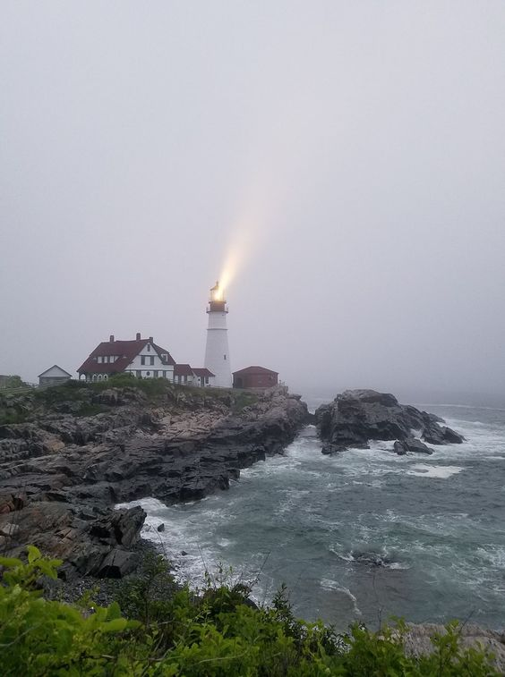
Um farol é uma estrutura elevada, habitualmente constituída de uma torre, dotada de um potente aparelho ótico, cujo facho de luz é visível a longas distâncias.

Slide 3
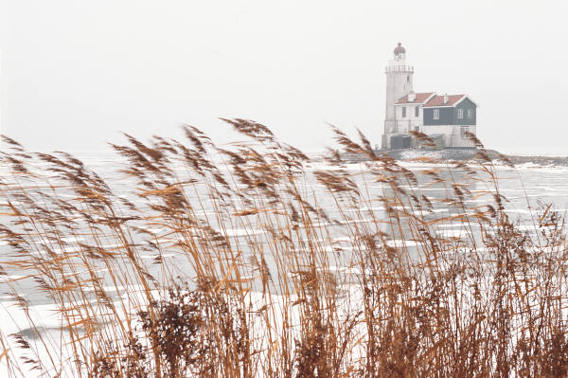
Foram concebidos para avisar os navegadores que acostumavam a chegar muito próximo da terra no período noturno e que, até então, sem um sistema de alerta, acabavam chocando-se nas rochas, provocando naufrágios.

Slide 4
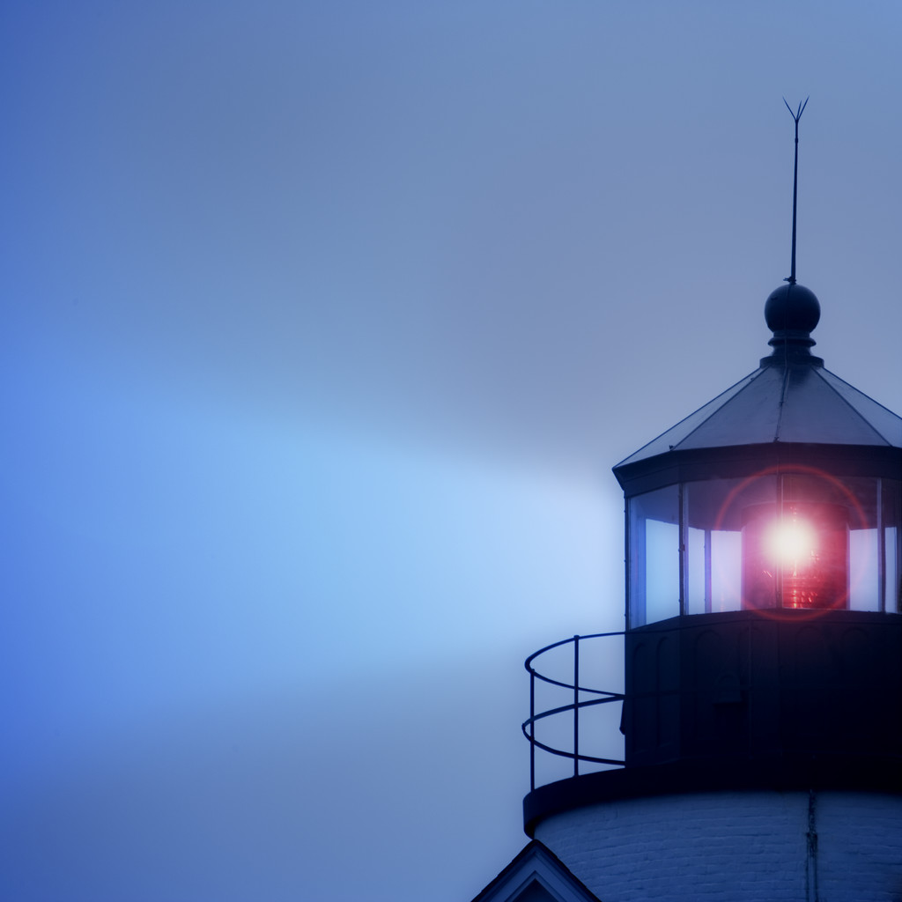
UM POEMA PARA O EREMITA
Náufrago dos mares...
Buscou refúgio na torre de pedra.
Na casa abandonada do antigo faroleiro.
Sentiu-se recluso como um eremita
Falava com as Gaivotas...
Que se tornaram suas protetoras
Na falta de seus amores...

Slide 5
Seus olhos viraram dois potentes faróis.
Em busca dos amores perdidos...

Slide 6
Enxergou o transatlântico noturno.
Transformado em navio fantasma...
Dama de branco... Moby Dick...

Slide 7
Alma ferida.
Aurora boreal.
Luz de sua alma.
Veio à tona o passado.

Slide 8
Mergulhou na escuridão.
Recolheu-se em desilusão.
Fez de sua vida os olhos dos navegantes...

Slide 9
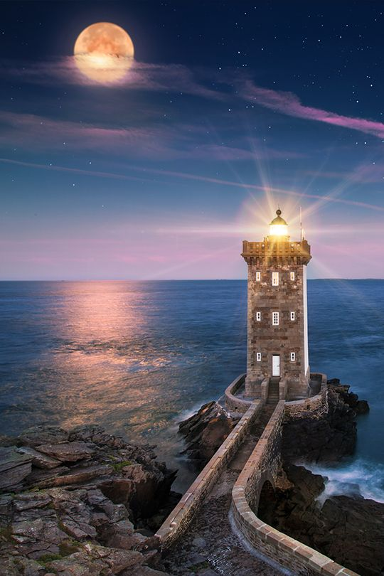

AUTORIA DO TEXTO E FORMATAÇÃO:
TONINHO VENDRAMINI
Arte Final / Pesquisas
Acervo Pessoal / Internet
Músicas de Fundo
Somewhere
Contigo Aprendi/Luiz Miguel
ACESSE MEUS ESPAÇOS CULTURAIS E TORNE-SE MEU SEGUIDOR
http://vendraminiletras.blogspot.com/
www.sergrasan.com/toninhovendraminislides/
PARTICIPAÇÕES:
    ASSOCIAÇÃO DOS POETAS E ESCRITORES DE JUNDIAÍ E REGIÃO
ACADEMIA NACIONAL DE LETRAS DO PORTAL DO POETA BRASILEIRO - ACADÊMICO 28
Correspondências para o Autor - E-mail: toninhovendramini@gmail.com

